Slide 1


Slide 2
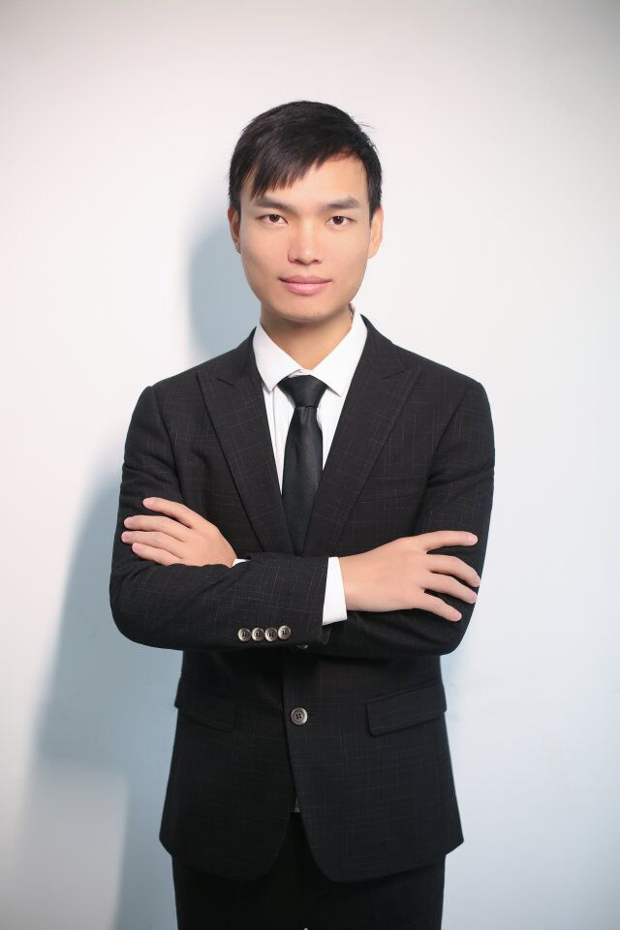
讲师简介
享学课堂 -Leo老师
多年Android项目研发经验
担任创业公司技术总监，公司曾获得腾讯战略投资。
精通Android架构，性能优化，flutter混合开发等技术。

Slide 3
回收复用
回收什么？复用什么？
回收到哪里去？从哪里获得复用？
什么时候回收？什么时候复用？

Slide 4
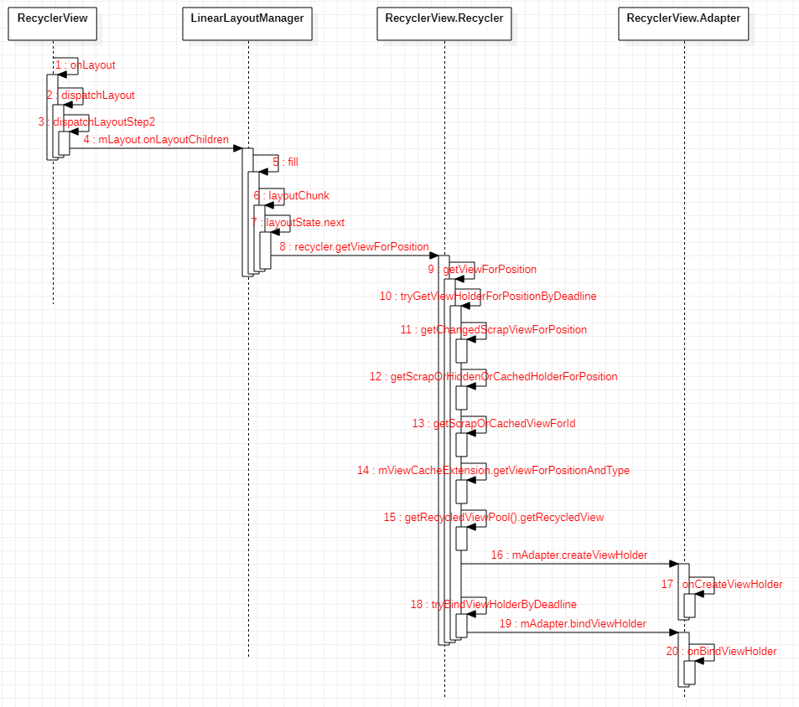
布局时复用

Slide 5
四级缓存
mChangeScrap与 mAttachedScrap 用来缓存还在屏幕内的 ViewHolder
mCachedViews 用来缓存移除屏幕之外的 ViewHolder
mViewCacheExtension 开发给用户的自定义扩展缓存，需要用户自己管理 View 的创建和缓存
RecycledViewPool ViewHolder 缓存池

Slide 6
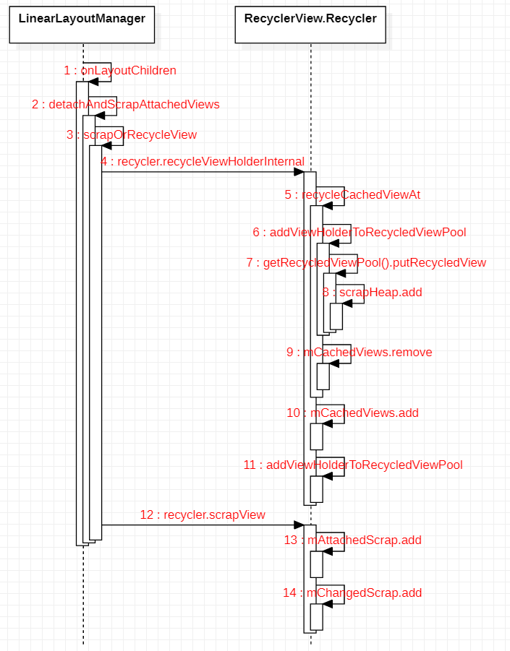
回收

Slide 7
缓存
所谓回收，就是看RecyclerView是怎么往四级缓存中添加数据的
mAttachedScrap 和 mChangedScrap
mCachedViews
ViewCacheExtension 这个的创建和缓存完全由开发者自己控制，系统未往这里添加数据
RecycledViewPool

Slide 8
谢谢
TECHNOLOGY
观看
Leo

